Slide 1
Unidad 3: Modelo conceptual

Slide 2
En esta unidad...
• Conocer las diversas fases de la metodología:
– modelado o diseño conceptual (con el modelo entidad/relación)
– diseño lógico (con las dos subfases, estándar y específico)
– diseño físico.

Slide 3
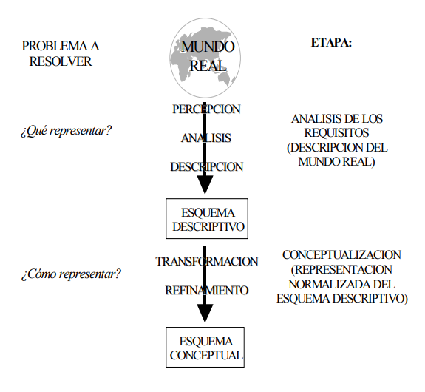
¿Qué es el diseño conceptual?
El modelado conceptual, también denominado diseño conceptual, constituye la primera fase de desarrollo de bases de datos, y puede subdividirse en dos etapas claramente diferenciadas:
– Análisis de Requisitos
– Generación del esquema conceptual (Conceptualización).

Slide 4
¿Qué es el diseño conceptual?
• Etapas:
– Estudio del problema real.
– Especificación usando un lenguaje de muy alto nivel.
• Resultado:
– Esquema Conceptual
• Lenguajes usados:
– Modelos Conceptuales. » M. E. R. (Modelo Entidad-Relación)

Slide 5
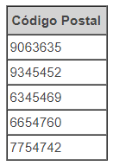
Modelos de datos conceptuales
Definen cómo se modela la estructura lógica de una base de datos
Son entidades fundamentales para introducir la abstracción en
una base de datos
Definen como los datos se conectan entre sí y como se procesan y almacenan dentro del sistema.
Su enfoque principal es apoyar y ayudar a los sistemas de información mostrando el formato y la definición de los diferentes datos involucrados.
También ayudan a evitar la redundancia de datos

Slide 6
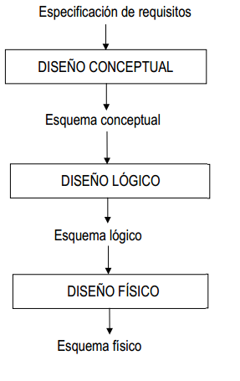
Modelos de datos conceptuales
La información almacenada en los modelos de datos es de gran importancia para las empresas porque dicta las relaciones entre las tablas de la base de datos, las claves externas y los eventos involucrados.
Los tres tipos básicos de modelo de datos son:
Modelos de datos conceptuales
Modelos de datos físicos
Modelos de datos lógicos

Slide 7
Modelos de datos conceptuales
Un modelo conceptual de datos identifica las relaciones de más alto nivel entre las diferentes entidades.
Las características del modelo conceptual de datos incluyen:
Incluye las entidades importantes y las relaciones entre ellas.
No se especifica ningún atributo.
No se especifica ninguna clave principal.

Slide 8
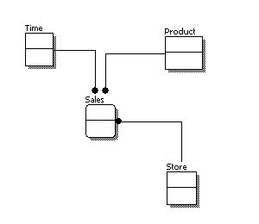
Modelos de datos conceptuales
La siguiente figura es un ejemplo de un modelo conceptual de datos

Slide 9
Pasos para el diseño conceptual
Los pasos que están asociados al diseño conceptual son:
Identificar los tipos de entidad.
Identificar los tipos de relación.
Identificar y asociar los atributos con los tipos de entidad y de relación.
Determinar los dominios de los atributos.
Determinar los atributos de clave candidata, principal y alternativa.
Comprobar si el modelo tiene redundancia.
Dibujar el diagrama entidad-relación
Repasar el modelo de datos conceptual con los usuarios

Slide 10
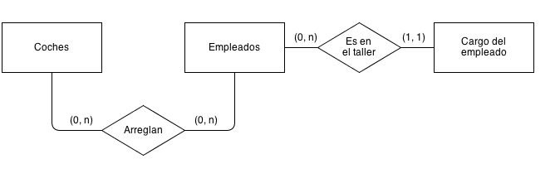
Modelo Entidad Relación
El modelo Entidad-Relación es el modelo más utilizado para el diseño conceptual de bases de datos. Fue introducido por Peter Chen en 1976 y se basa en la representar objetos a los que se les da el nombre de entidades, y asociaciones entre ellos, llamadas relaciones.

Slide 11
Modelo Entidad Relación
Permite declarar gran cantidad de restricciones tanto sobre relaciones como sobre conjuntos de entidades.
• Tiene DDL gráfico, no tiene DML.
• Conceptos básicos:
– Entidad : objeto de la realidad.
• Ej.: Estudiantes, Cursos, Docentes
– Relación: asociación entre objetos

Slide 12
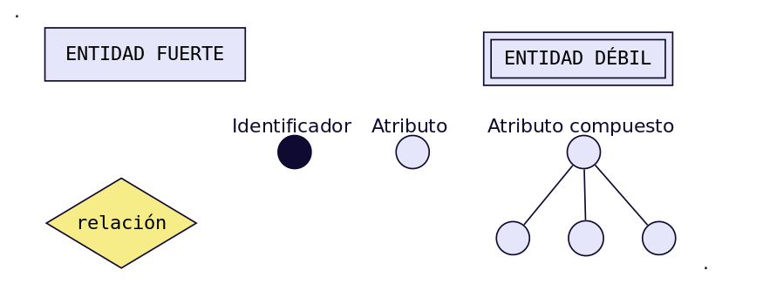
Símbolos principales

Slide 13
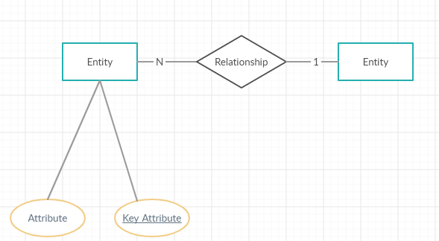
Símbolos principales

Slide 14
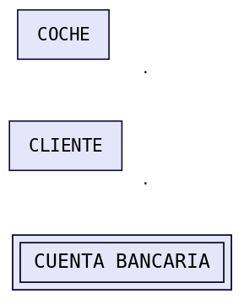
Entidades
Una entidad es cualquier objeto o elemento acerca del cual se pueda almacenar información en la BD.
Las entidades pueden ser concretas como una persona o abstractas como una fecha.
Las entidades se representan gráficamente mediante rectángulos y su nombre aparece en el interior.
Un nombre de entidad sólo puede aparecer una vez en el esquema conceptual.

Slide 15
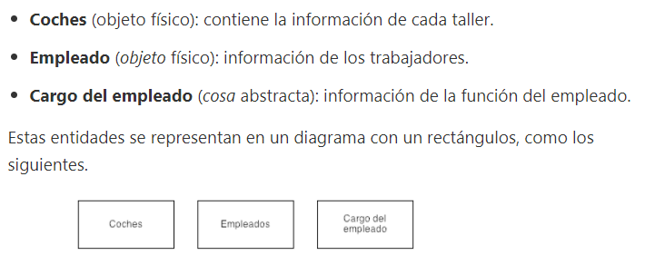
Tipos de entidades
Hay dos tipos de entidades: fuertes y débiles. Una entidad débil es una entidad cuya existencia depende de la existencia de otra entidad. Una entidad fuerte es una entidad que no es débil. Ejemplo:
De aquí se obtiene el concepto de clave ajena o externa, como aquel conjunto de
atributos de una entidad que son clave primaria en otra entidad.

Slide 16
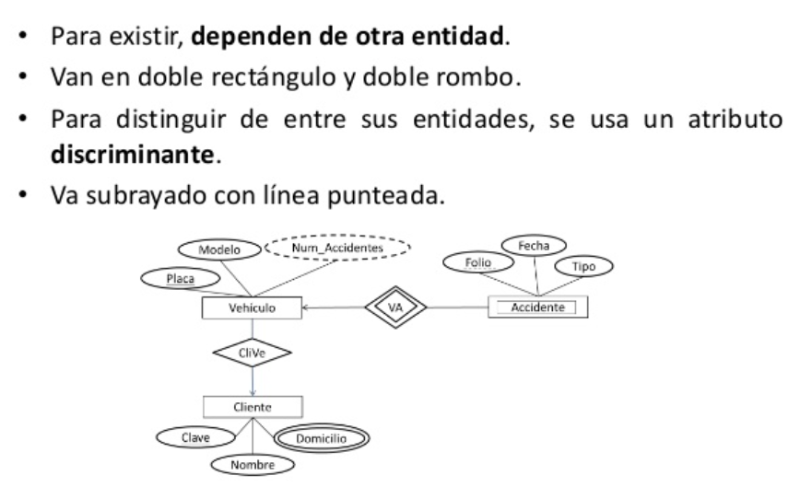
Entidades débiles

Slide 17
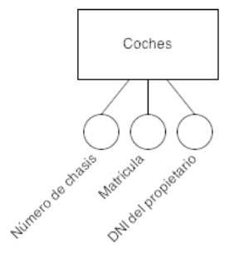
Atributos
Los atributos definen o identifican las características de entidad (es el contenido de esta entidad).
Cada entidad contiene distintos atributos, que dan información sobre esta entidad.
Estos atributos pueden ser de distintos tipos (numéricos, texto, fecha...).
Los atributos se representan como círculos que descienden de una entidad, y no es necesario representarlos todos, sino los más significativos, como a continuación.
Siempre debe existir, al menos, un atributo identificativo.

Slide 18
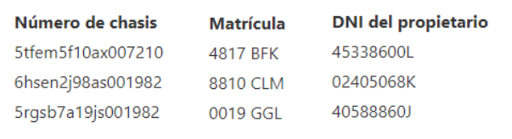
Atributos
En un modelo relacional (ya implementado en una base de datos) una ejemplo de tabla dentro de una BBDD podría ser el siguiente.
Este ejemplo es con tres atributos, pero un coche podría tener cientos (si fuese necesario) y seguirían la misma estructura de columnas, tras implementarlo en una BBDD.

Slide 19
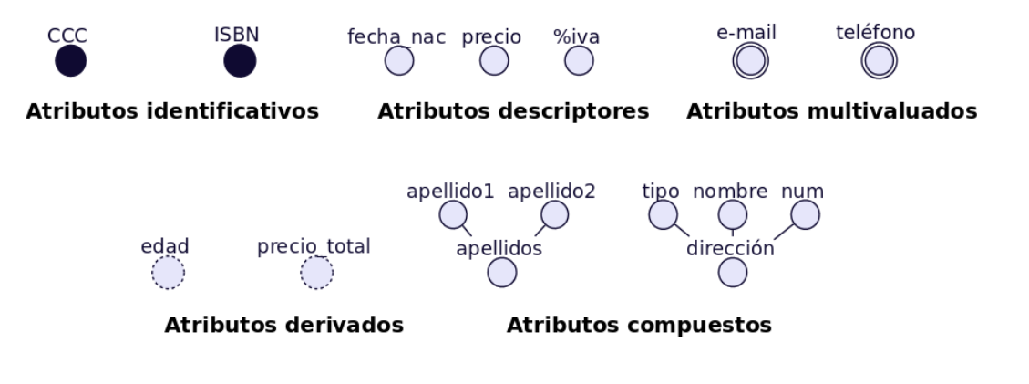
Tipos de atributos

Slide 20
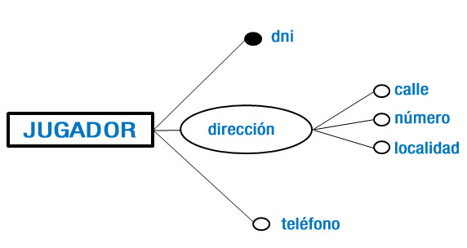
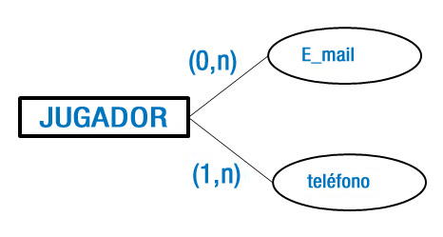
Tipos de atributos
Simples Compuestos
No están divididos en subpartes.
Un atributo compuesto es un atributo que puede ser descompuesto en otros atributos pertenecientes a distintos dominios.

Slide 21
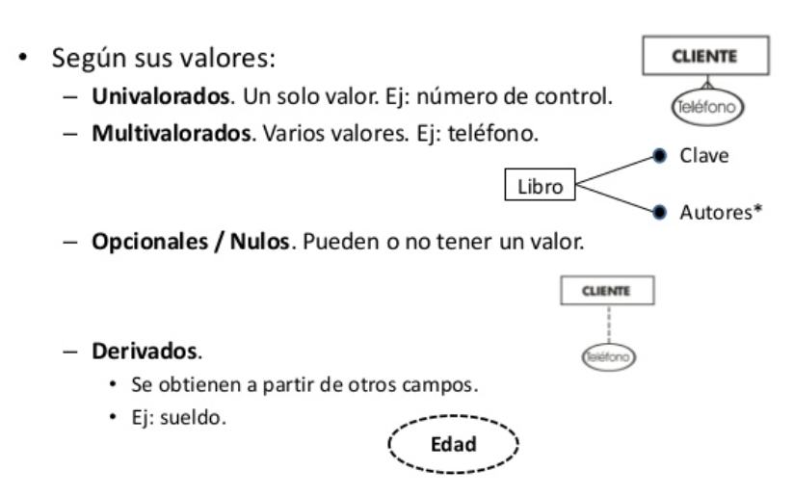
Tipos de atributos

Slide 22
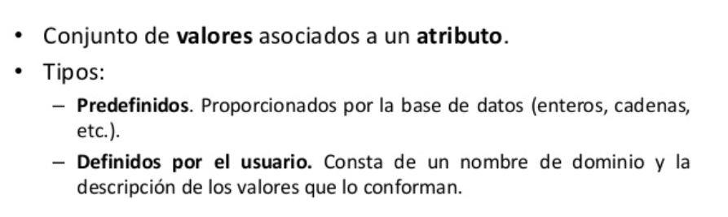
Dominios de un atributo

Slide 23
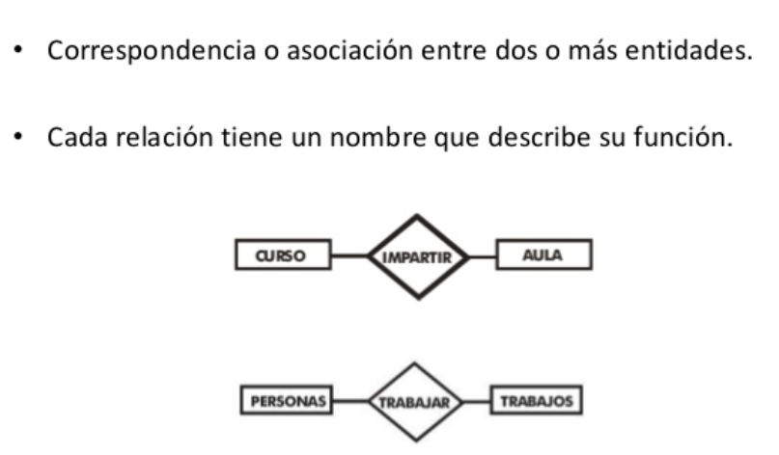
Relaciones

Slide 24
Relaciones
Las relaciones se representan gráficamente mediante rombos y su nombre aparece en el interior.
Normalmente le pondremos de nombre la primera o primeras letras de las entidades que relaciona.
Las entidades que están involucradas en una determinada relación se denominan entidades participantes.
El número de participantes en una relación es lo que se denomina grado de la relación.

Slide 25
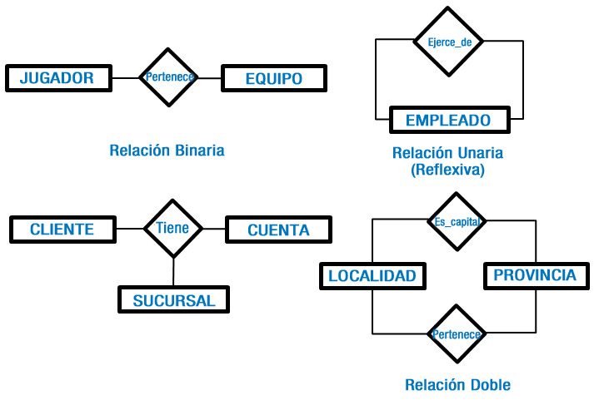
Grado de la relación
Es la cantidad entidades que participan en la relación.
Llamaremos relaciones binarias a las de grado 2 y ternarias a las de grado 3

Slide 26
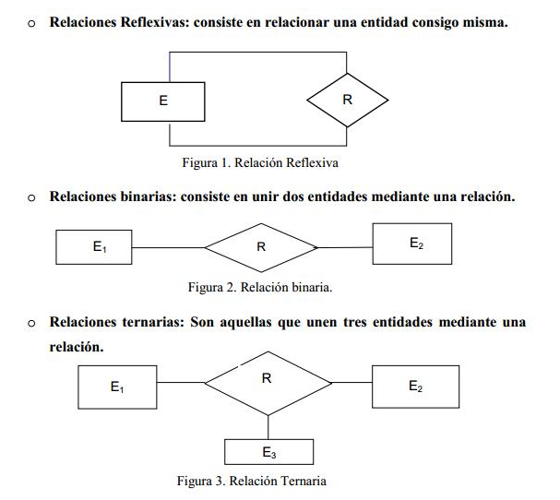
Grado de la relación

Slide 27
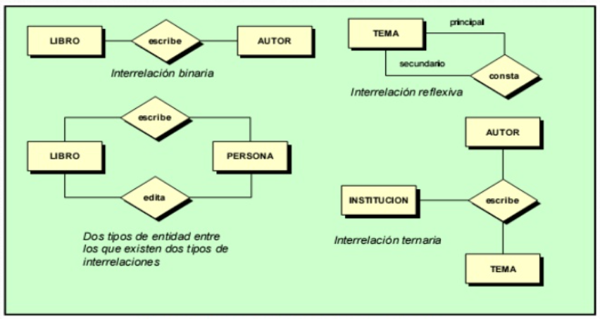

Slide 28
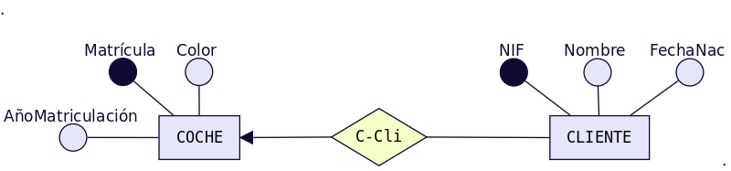
Grado de la relación
Por ejemplo la relación CLIENTE-COCHE es de grado 2 o binaria, ya que intervienen dos entidades.
Observa que el nombre que ponemos a la relación usa las primeras letras de cada entidad. En este caso como ambas empiezan por «C» se añade algunas letras más para hacer referencia a CLIENTES. También podríamos haber puesto como nombre de la relación uno más descriptivo de la misma, por ejemplo «Compra» (CLIENTE compra COCHE).

Slide 29
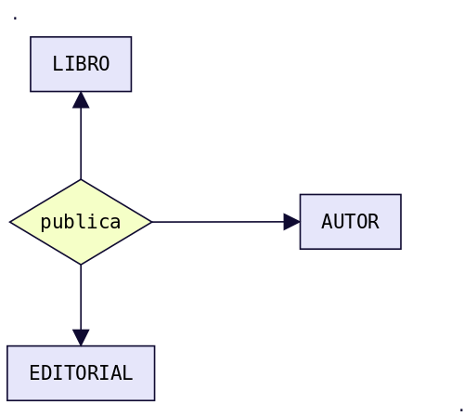
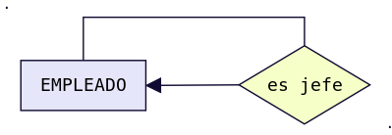
Grado de la relación
La relación PUBLICAR, es de grado 3, ya que involucra las entidades LIBRO, EDITORIAL y AUTOR.
Cuando una entidad está relacionada consigo misma, hablamos de relación reflexiva.

Slide 30
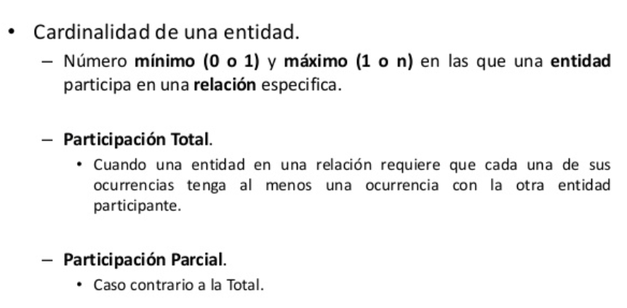
Cardinalidad

Slide 31
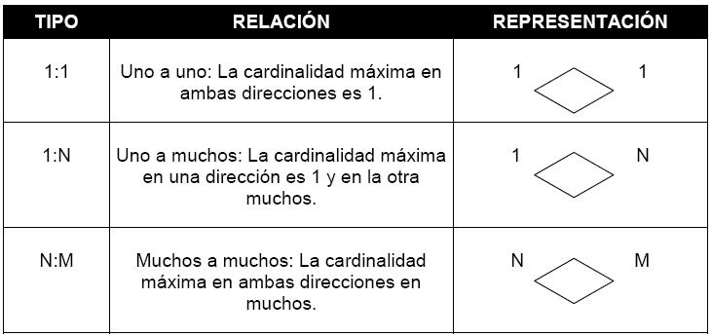
Cardinalidad

Slide 32
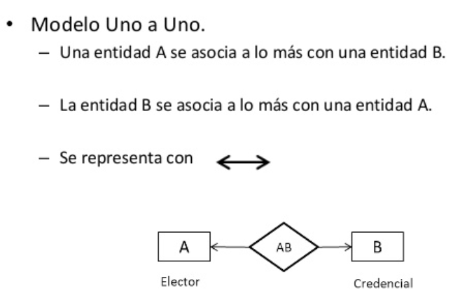
Cardinalidad 1/4

Slide 33
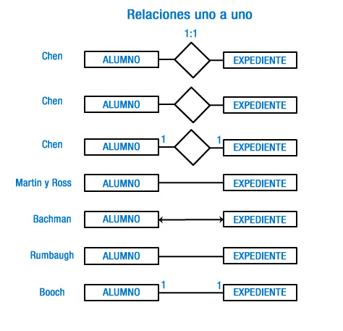

Slide 34
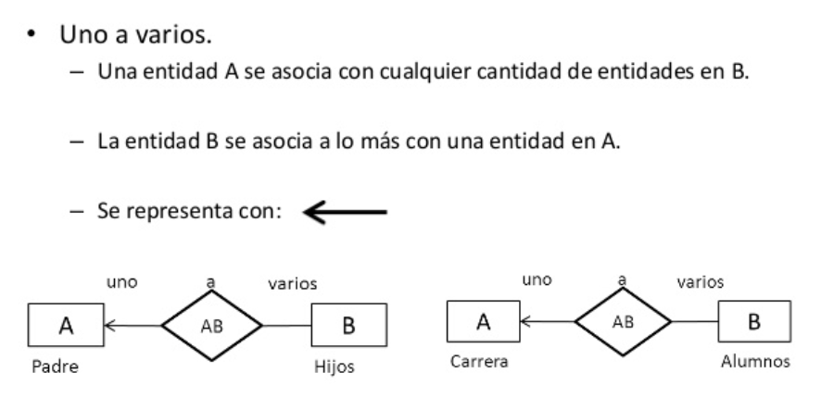
Cardinalidad 2/4

Slide 35
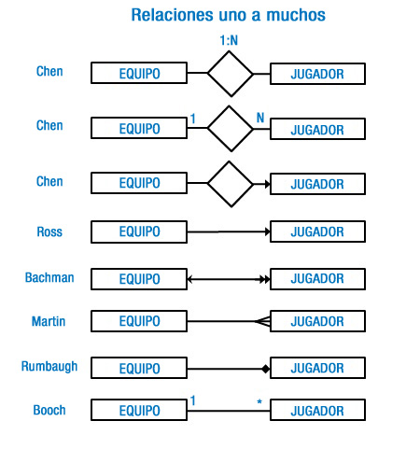

Slide 36
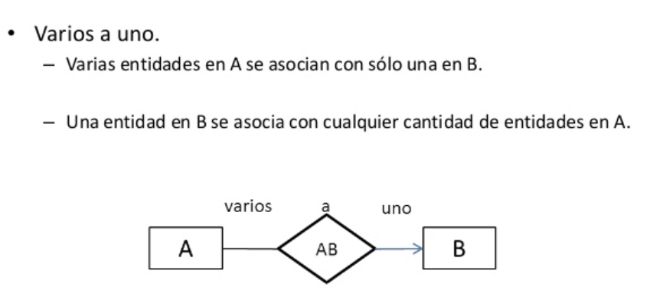
Cardinalidad 3/4

Slide 37
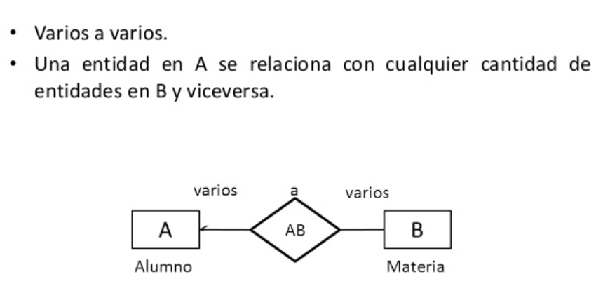
Cardinalidad 4/4

Slide 38
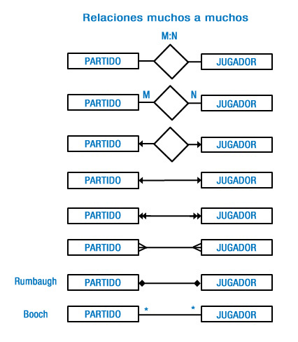

Slide 39
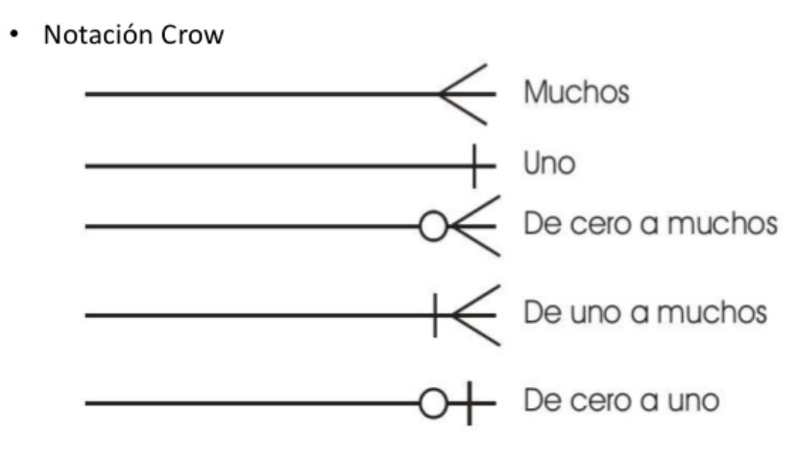
Otras representaciones de cardinalidad

Slide 40
Ejercicios

Slide 41
Crear una relación coche-cliente con los siguientes campos:
Coche: Matricula, Año Matriculación, Color
Cliente: NIF, Nombre, FechaNac
Crea una relación entre jugadores y equipos.
Añade 1 atributo identificativo y 2 atributos simples para cada entidad.
Crea una relación entre clientes y cuenta bancaria.
Añade 1 atributo identificativo y 1 atributo compuesto por 2 atributos para cada entidad.

